Slide 1


静态路由配置
汇报人：赵润梅 何露
指导老师：黄泽伟

Slide 2


目录
静态路由概述
静态优缺点
静态路由配路由的置步骤
静态路由的常见问题与解决方案
静态路由的进阶配置与优化

Slide 3
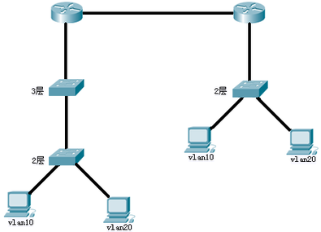
PATR 01
静态路由概述

Slide 4


静态路由的定义
手动配置路由
静态路由是由网络管理员通过命令行或图形界面手动
添加到路由表中的条目，明确指定数据包从源网络到
目标网络的转发路径，不依赖任何动态路由协议。
固定路径选择
静态路由的路径是预先定义且不会自动调整的，除非
管理员手动修改配置，因此适用于网络拓扑结构简单
且稳定的环境。
无协议交互
与动态路由不同，静态路由不需要路由器之间交换路
由信息，减少了网络带宽和计算资源的消耗。

Slide 5
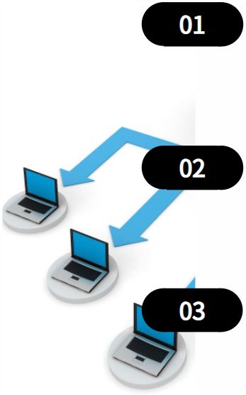
静态路由的工作原理
目标地址匹配
当路由器收到数据包时，会检查数据包的目标IP地址，
并在路由表中查找匹配的静态路由条目，以确定转发
路径。
下一跳转发
如果找到匹配的静态路由条目，路由器会将数据包转
发到指定的下一跳地址或出接口，确保数据包沿预定
路径传输。
默认路由处理
如果路由表中没有匹配的条目，路由器可能会使用默
认路由（如果配置）将数据包转发到默认网关，否则
丢弃数据包并返回错误信息。

Slide 6

静态路由的特点
配置简单
稳定性高
静态路由的配置过程
简单直观，适合小型
网络或对路由路径有
严格要求的场景，无
需复杂的路由协议配
置和维护。
由于静态路由是手动配
置且固定不变的，因此
不会因网络拓扑的临时
变化（如链路拥塞或故
障）而自动调整，适合
对稳定性要求高的环境。
资源消耗低
缺乏灵活性
静态路由不需要运行
路由协议算法，因此
不会占用额外的CPU
和带宽资源，适合资
源有限的网络设备。
静态路由无法自动适应
网络拓扑的变化，在大
规模或动态网络中，手
动维护静态路由的工作
量巨大且容易出错。

Slide 7
PART 02
静态路由的优缺点

Slide 8



优点:配置简单、资源消耗少、稳定性高
配置简单
资源消耗少
稳定性高
静态路由的配置过程相对
简单，管理员只需手动指
定路由器的转发路径，无
需复杂的协议交互和算法
计算，特别适合网络拓扑
结构简单的环境。
由于静态路由不需要运行
动态路由协议，避免了路
由器之间频繁的路由信息
交换，因此对路由器的CP
U和内存资源消耗较低，
适合资源有限的小型网络
设备。
静态路由的路径是固定的，
不会因为网络拓扑的变化
或链路状态的波动而自动
调整，因此在网络环境相
对稳定的情况下，静态路
由能够提供可靠的数据转
发服务。

Slide 9
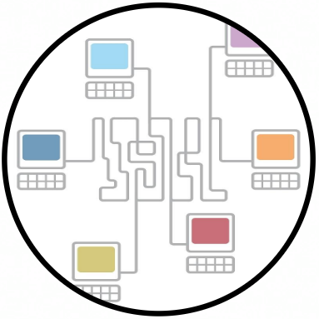
缺点:缺乏灵活性、配置工作量大、易出现人为错误
配置工作量大
在大规模网络中，静态路由需
要为每一条路径手动配置路由
条目，这不仅增加了管理员的
工作量，还可能导致配置的复
杂性和错误率的提高。
缺乏灵活性
静态路由的路径是手动配置
的，无法根据网络拓扑的变
化或链路故障自动调整路由，
因此在网络环境复杂或动态
变化的情况下，静态路由可
能导致数据包无法正常转发。
易出现人为错误
由于静态路由完全依赖管理员
的手动配置，因此容易出现配
置错误，例如输入错误的目标
网络地址或下一跳地址，这些
错误可能导致网络通信中断或
数据包转发异常。

Slide 10
PART 03
静态路由配置步骤

Slide 11
PC机与路由器的连接
根据图示将两台PC机与路由器进行物理连接
连接方式说明
检查连接状态
确认接口状态
使用网线按照图示将
PC机与路由器接口正
确连接，确保物理链
路正常。
使用命令行工具检查
物理链路是否连通，
确认设备间的基本通
信能力。
在路由器上查看端口
状态，保所有相关接
口处于UP状态。

Slide 12




设置IP地址
PCA的IP地址配置
PCB的IP地址配置
为PCA分配IP地址和子网
掩码，确保符合网络规
划要求。
为PCB分配IP地址和子网
掩码，确保符合网络规
划要求。
路由器接口IP地址配置
为三台路由器的各个接口
分配IP地址，确保与相连
网络匹配。
按照图示为两台PC机分配正
确的IP地址

Slide 13
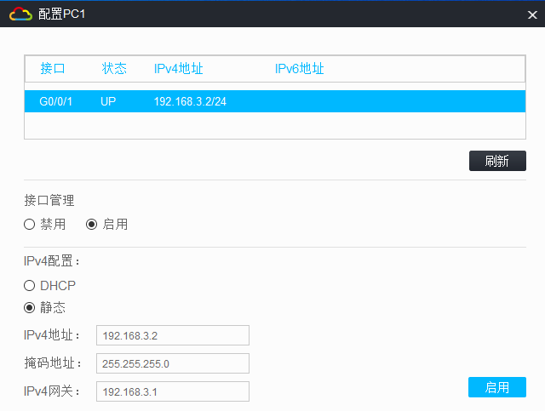
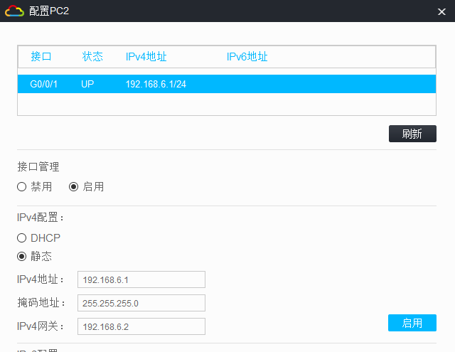
设置IP地址

Slide 14

第一台路由器的默认路由
1
添加默认路由
2
测试连通性
在第一台路由器上添加默认路由，指
向下一跳路由器的IP地址。
从PCA发起PING测试，验证能否通过默
认路由到达PCB。
3
验证默认路由
使用命令行工具验证默认路由是否正
确配置，确保数据包转发路径正确。
配置使PCA能PING通PCB的默认路由

Slide 15


第三台路由器的默认路由
配置使PCB能PING通PCA的默认路由
添加默认路由
在第三台路由器上添加默认路由，指向下一跳路由
器的IP地址。
验证默认路由
使用命令行工具验证默认路由是否正确配置，确保
数据包转发路径正确。
测试连通性
从PCB发起PING测试，验证能否通过默认路由到达
PCA。

Slide 16
第二台路由器的静态路由
配置使PCA能PING通PCB的静态路由
添加静态路由
在第二台路由器上添加静态路由，指定目标网络及下一跳地址。
验证静态路由
使用命令行工具验证静态路由是否正确配置，确保数据包转发
路径正确。
测试连通性
从PCA发起PING测试，验证能否通过静态路由到达PCB。
反向测试
从PCB发起PING测试，验证能否通过静态路由到达PCA。

Slide 17
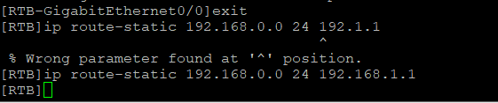
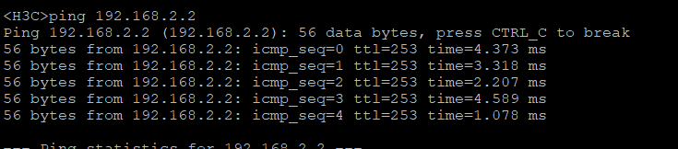
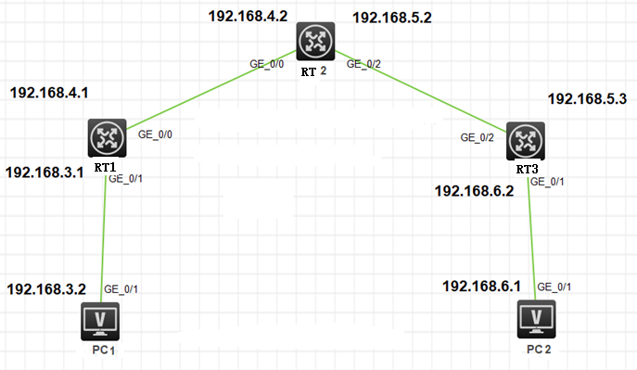
配置静态路由，使PCA能PING通PCB

Slide 18

静态路由优化
调整静态路由以提高网络性能
检查路由表
查看第二台路由器的路由表，确保静态路由
条目无误。
分析流量路径
分析数据包的传输路径，优化静态路由配置
以减少延迟。
测试优化效果
再次进行PING测试，验证优化后的静态路由
是否改善了网络性能。

Slide 19



PCA到PCB的PING测试
测试PCA到PCB的连通性
执行PING命令
检查响应时间
分析丢包率
在PCA上执行PING命令，发送数据
包到PCB的IP地址。
记录PING测试的响应时间，评
估网络延迟情况。
统计PING测试中的丢包率，判
断网络稳定性。

Slide 20
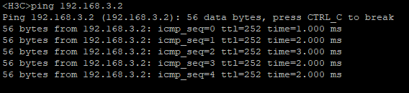
PCB到PCA的PING测试
测试PCB到PCA的连通性
执行PING命令
检查响应时间
在PCB上执行PING命令，发送数据包到PCA
的IP地址。
记录PING测试的响应时间，评估网络延迟
情况。
分析丢包率
统计PING测试中的丢包率，判断网络稳定
性。

Slide 21
PART 05
静态路由的常见问题与解决方案

Slide 22
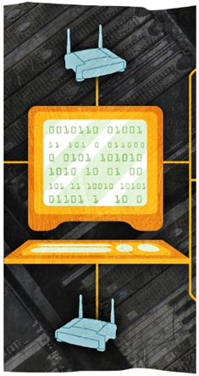
问题二:青静态路由无法适应网络拓扑变化
网络链路故障
静态路由是手动配置的，无法自动检测网络链路故障。当网络
拓扑发生变化(如链路中断)时，静态路由不会自动调整，可能
导致数据包无法到达目标网络。
新增网络设备
在网络中新增设备或子网时，静态路由需要手动更新以包含新
的路径信息。如果未及时更新，可能导致部分网络无法访问。
网络扩展困难
在大规模网络中，静态路由的配置和维护工作量巨大，尤其是
在网络频繁扩展或调整的情况下，手动更新静态路由的效率极
低。

Slide 23

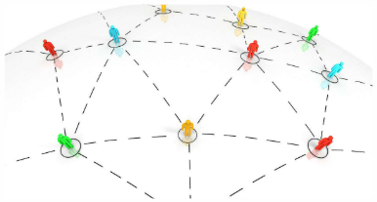

问题三:静态路由与动态路由的冲突
路由表冲突
路由环路风险
当静态路由与动态路由同时
存在时，可能会出现路由表
冲突问题。例如，静态路由
与动态路由指向同一目标网
络但路径不同，可能导致数
据包转发错误。
在静态路由与动态路由混合
使用的网络中，如果配置不
当，可能导致路由环路问题
。例如，静态路由指向动态
路由的下一跳，而动态路由
又指向静态路由的下一跳，
形成环路。
优先级问题
静态路由通常具有较高的优
先级，但如果在动态路由环
境中未合理配置优先级，可
能导致动态路由无法生效，
从而影响网络的灵活性。

Slide 24
PART 06
静态路由的进阶配置与优化

Slide 25

静态路由的负载均衡配置
权重分配
在负载均衡配置中，可以
为不同的静态路由分配不
同的权重，根据链路的带
宽或优先级进行流量分配
。例如，高带宽链路可以
分配更高的权重，从而承
载更多的流量。
多路径负载均衡
通过配置多条静态路由指
向不同的下一跳地址，可
以实现流量的负载均衡。
这种方法能够有效利用网
络带宽，避免单一链路的
拥塞，提升网络的整体性
能。
故障切换机制
结合静态路由与动态路由
协议(如浮动静态路由)，
可以在主链路出现故障时
自动切换到备用链路，确
保网络的连续性和稳定性。

Slide 26




静态路由的安全配置与优化
路由过滤与访问控制
路由认证与加密
通过配置静态路由的访问控制列表(ACL
)，可以限制特定源或目的地址的流量
通过静态路由转发，防止未经授权的访
问和潜在的网络攻击。
在静态路由配置中，可以结合IPSec等加
密技术，对路由信息进行加密传输，防
止路由信息被篡改或窃取，增强网络的
安全性。
定期审计与更新
几余与备份配置
静态路由的配置需要定期审计，确保路
由信息的准确性和安全性。同时，及时
更新静态路由条目，以适应网络拓扑的
变化，避免因配置错误导致的网络故障。
通过配置几余的静态路由路径，可以在
主路径出现故障时快速切换到备份路径
，确保网络的高可用性和业务的连续性。

Slide 27
谢谢

